Slide 1
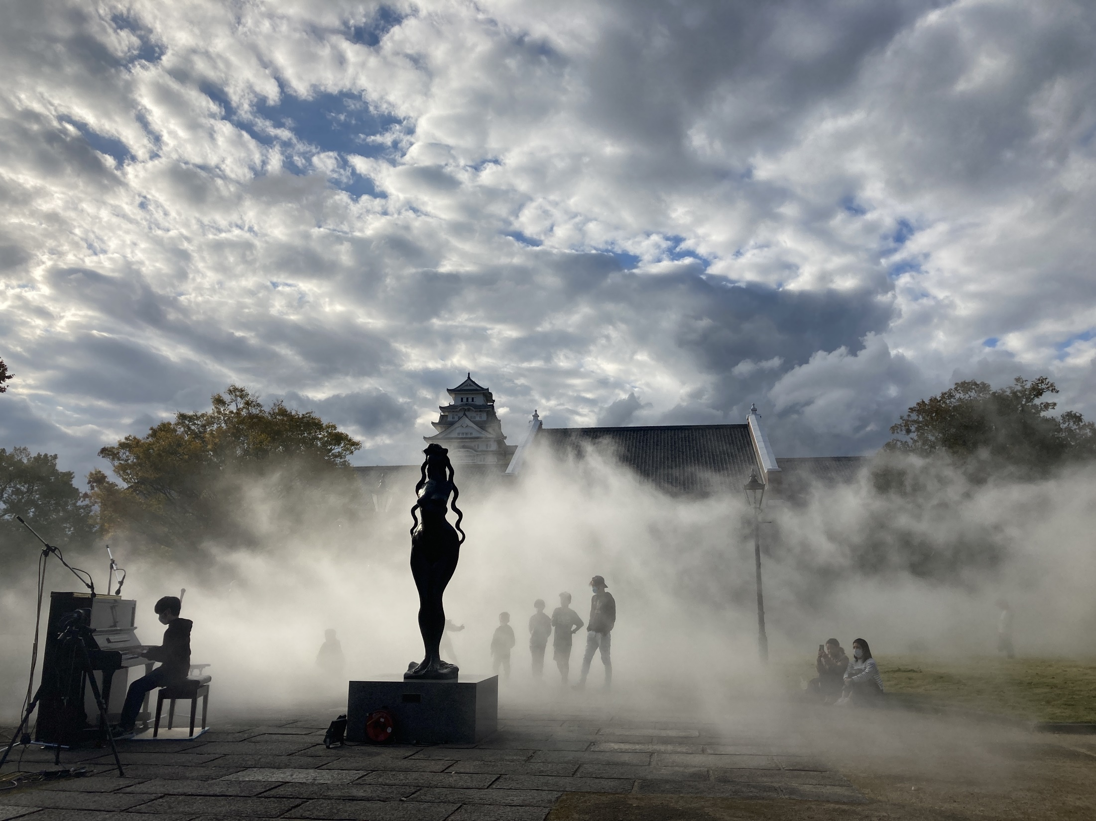
全国市町村長サミット 2023 in 兵庫
グリーンとにぎわい創出で拓く姫路の未来
姫路市長 清元 秀泰
令和５年８月２８日
Fujiko Nakaya, Egret flies, Fog Sculpture #47769, 2022, All Himeji Arts & Life Project 2022, Himeji City Museum of Art ©Fujiko Nakaya

Slide 2
目指す都市像
ともに生き ともに輝く にぎわい交流拠点都市 姫路
活力
「活力」ある姫路を創造する市政
命
未来を拓く「ひとづくり改革」
生活の質を高める「デジタル改革」
成長を促す「グリーン改革」
にぎわいを創出する「まちづくり改革」
「命」をたいせつにする市政
くらし
命を守る安全安心体制の充実
命輝く健康福祉社会の実現
「くらし」を豊かにする市政
くらしを豊かにする観光・産業の振興
くらしを充実させるスポーツ・文化の振興
都市の価値を高める基盤整備の推進
「一生」に寄り添う市政
一生
躍動する地域づくりの推進
安心して一生くらせる社会の実現
１
Notes:
・前職は、香川大学で15年間、総合診療と腎臓内科医として勤務しており、2010年10月１日、東北大学医学部に移籍後、翌年３月11日に東日本大震災にあい、東北大学の救援隊隊長として出動いたしました。そこで、政治の力でより多くの人命が救われる場面を目の当たりにしたことによって、政治家を志すことになりました。
・私は令和元年の市長就任以来、市民の皆さまの３つのＬＩＦＥを守り、支えるため、「『命』をたいせつにする市政」「『くらし』を豊かにする市政」「『一生』に寄り添う市政」をメインテーマに掲げ、市政を推進してまいりました。
・ポストコロナの社会に向けて、私がこの４年間に行ってきたまちづくりをさらに加速させるための原動力となる「活力」が必要であると考え、令和５年度は、 「命」「くらし」「一生」 の３つのメインテーマに、新たに「活力」を加えた４つのメインテーマを掲げ、市政を推進してまいります。
・本日は、「『活力』ある姫路を創造する市政」のうち、「成長を促す『グリーン改革』」と「にぎわいを創出する『まちづくり改革』」について、ご説明申し上げます。

Slide 3

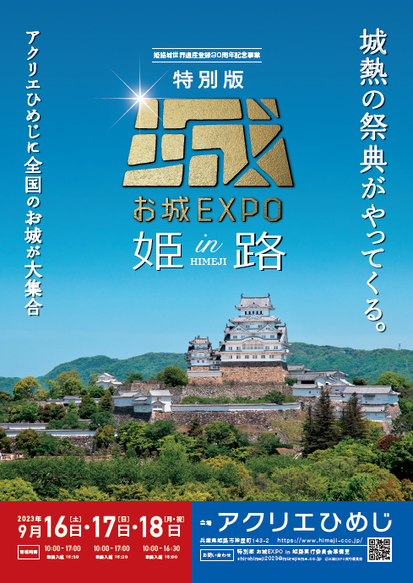
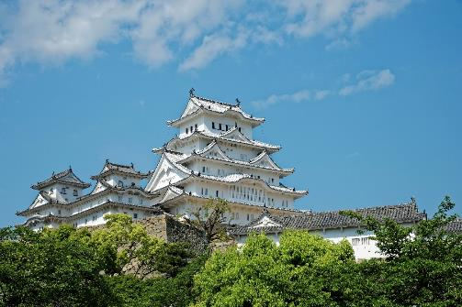
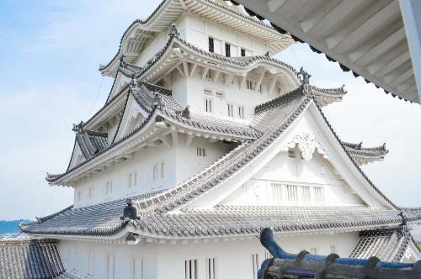
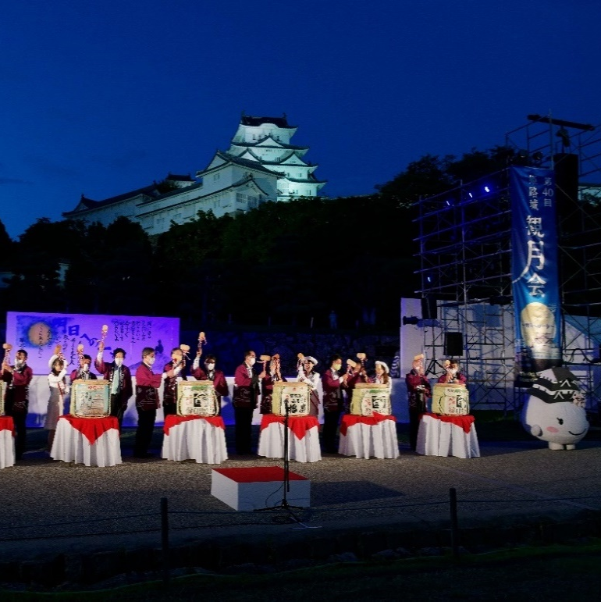
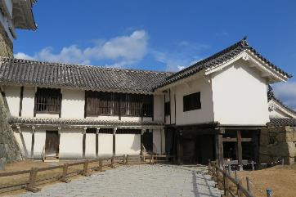
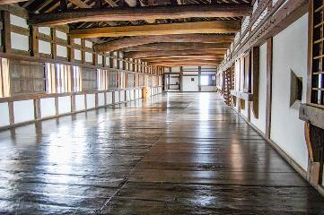
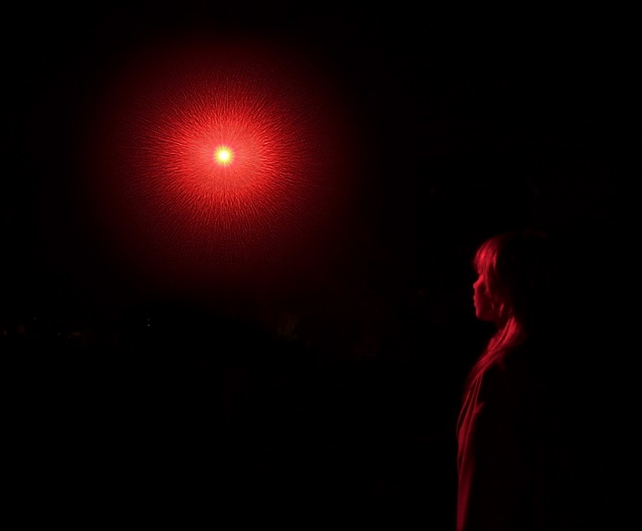
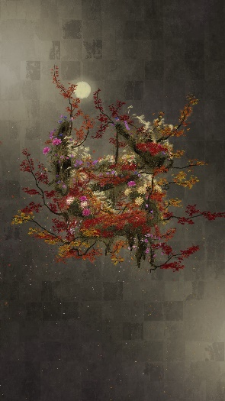
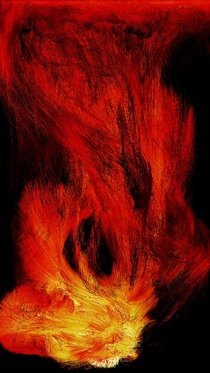
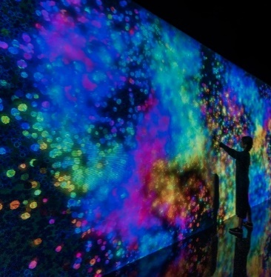
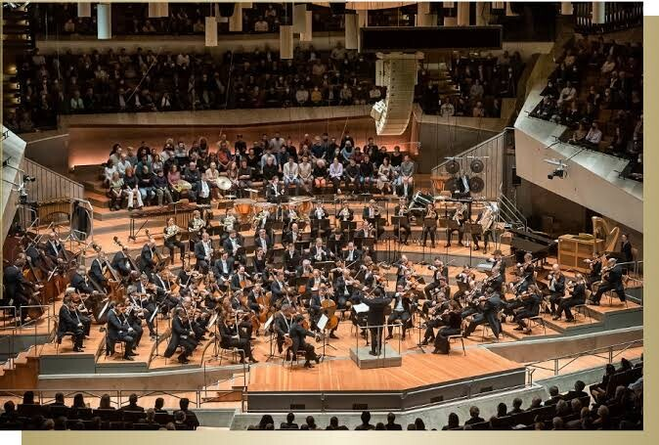
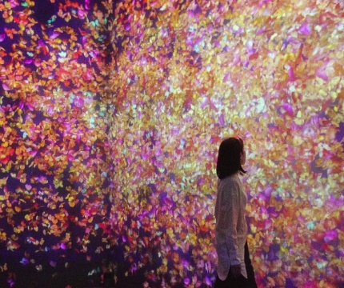
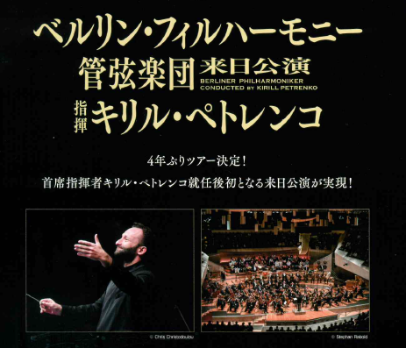
にぎわいを創出する「まちづくり改革」①
第41回姫路城観月会
（令和５年９月29日開催予定）
姫路城 夏の特別公開
姫路城世界遺産登録30周年記念事業の推進
チームラボ© ～認知上の存在～
チームラボ© ～無限の連続の中の存在～
Autonomous Abstraction, 宇宙から自分の存在まで連続する現象
我和の中にある巨大火花
前期展示
生命は生命の力で生きているⅡ
２
後期展示 憑依する炎
群蝶、儚い命
Notes:
姫路城世界遺産登録３０周年記念事業の推進〔総額：1,181,095千円〕
姫路城世界遺産登録30周年を記念し、市を挙げて多彩な催しを展開。
◆ 兵庫ＤＣ（姫路城 夏の特別公開）(令和５年８月11日～９月24日)
兵庫ＤＣを記念し、非公開エリア６棟「乾小天守」「イの渡櫓」「ロの渡櫓」「ハの渡櫓」「東小天守」「折廻り櫓」の内部を特別に公開
◆ 「特別版 お城EXPO in 姫路」の開催(令和５年９月16日～18日)
➡ 会場：アクリエひめじ 全館
内容：講演会、テーマ展示、出展ブース、体験コーナー、記念演奏会など
◆ 第41回姫路城観月会（令和５年９月29日）
◆ チームラボ
・書寫山圓教寺：「認知上の存在」（令和５年４月29日～12月３日）
・姫路市立美術館：「無限の連続の中の存在」
（前期展示：令和５年７月～10月９日、後期展示：令和５年10月21日～１月21日）
◆ ベルリン・フィルハーモニー管弦楽団姫路公演（令和５年11月18日）
世界三大オーケストラの一つであり、アクリエひめじにて開催

Slide 4
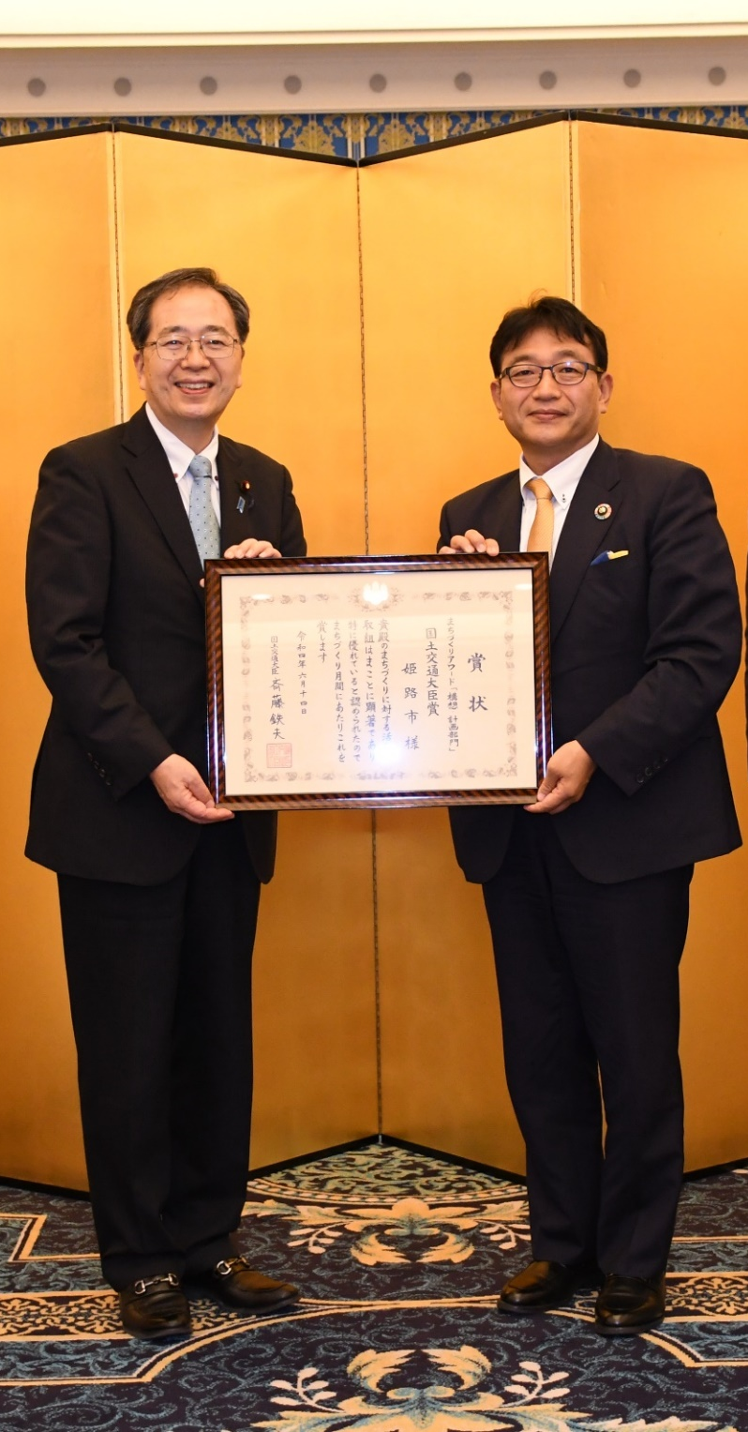
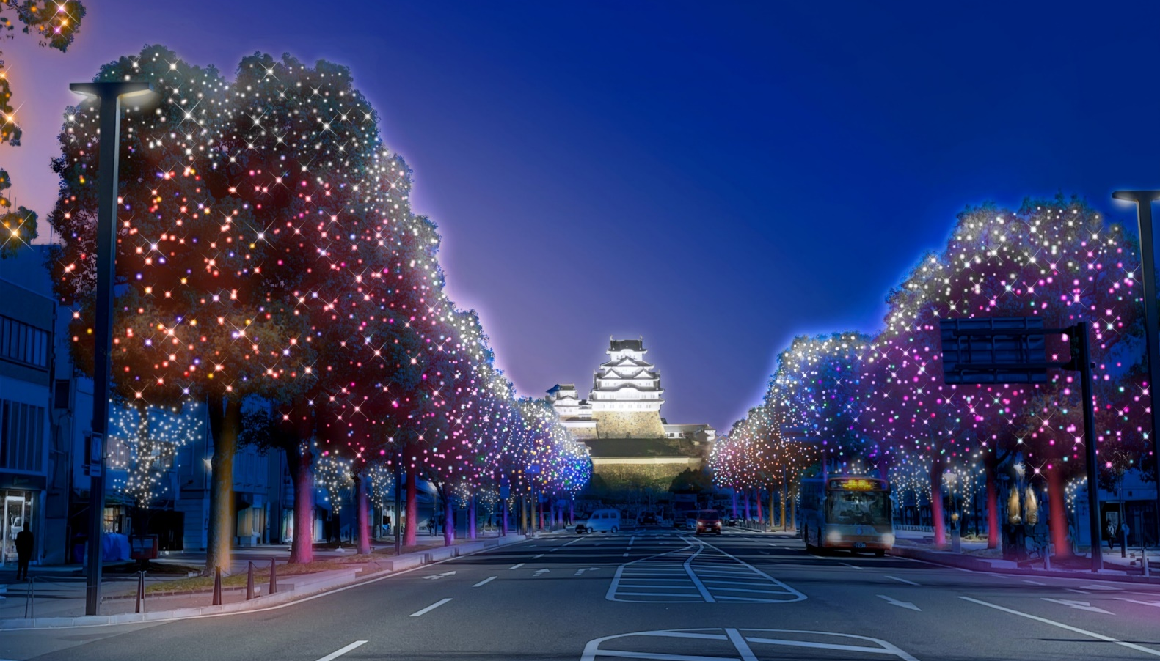
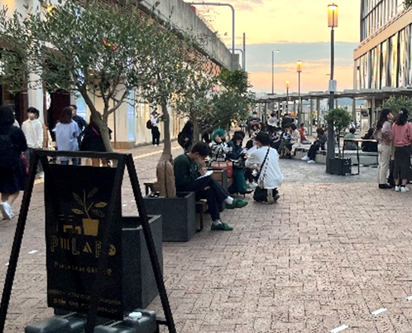
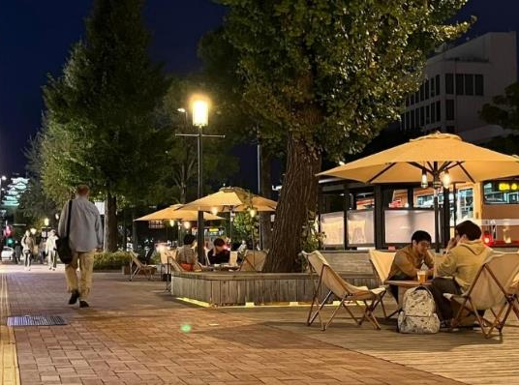
にぎわいを創出する「まちづくり改革」②
第１回「まちづくりアワード」（構想・計画部門）において
大手前通り イルミネーション
ぶらり城下町散歩＠白鷺町
大手前通りのにぎわい創出
※イメージパース
姫路市ウォーカブル推進計画が
国土交通大臣賞を受賞
17
17
３
姫路駅北駅前広場におけるウォーカブル社会実験
大手前通りにおけるほこみちの活用
11
Notes:
大手前通りのにぎわい創出
◆ 姫路市ウォーカブル推進計画
→令和４年６月に国交省の「まちづくりアワード」構想・計画部門で最高位の
大臣賞を受賞
◆ 公共空間の利活用
ウォーカブル推進計画に基づき、地元自治会や事業者による公共空間の利活
用を促進するとともに、駅西エリアでのリノベーションまちづくりを推進
◆ 大手前通りのにぎわい創出
▶ ほこみち制度を活用したエリア価値向上に向けた取り組みの推進
歩行者利便増進道路制度(通称：ほこみち)の占用主体である大手前通り街づ
くり協議会と連携し、持続的な運営の仕組みづくりや居心地が良いと感じても
らえる空間を目指したルールづくりを進め、沿道事業者による大手前通りへの
再投資を促進させていくことで、エリア価値向上を図る。
▶ 大手前通りのイルミネーション（令和５年11月22日～[予定]）
姫路城のライトアップイベントの時期等に合わせ、大手前通りおいてイルミ
ネーションを点灯し、夜間の「ほこみち」の充実を図ることで、本市のシンボ
ルロードを華やかに彩る。
・今後、観光需要の回復を追い風に、観光産業を一つの柱とした地域経済の再生を目指し、世界遺産登録30周年記念事業の盛り上がりを継続させ、大阪・関西万博や瀬戸内国際芸術祭を見据えた国内外からの観光誘客の促進を図っていきます。
・あわせて、大手前通りでのイルミネーションをはじめとした「夜のにぎわい」づくりに取り組み、滞在型観光の促進を含め、まちのにぎわい創出を推進します。

Slide 5
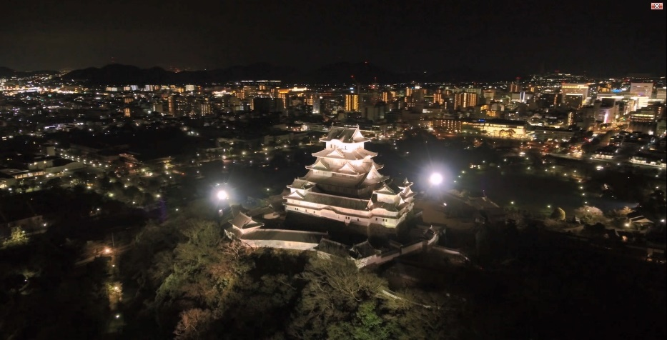
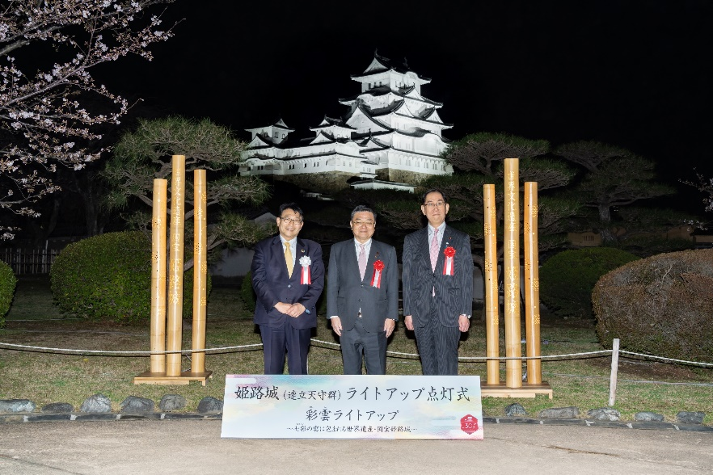
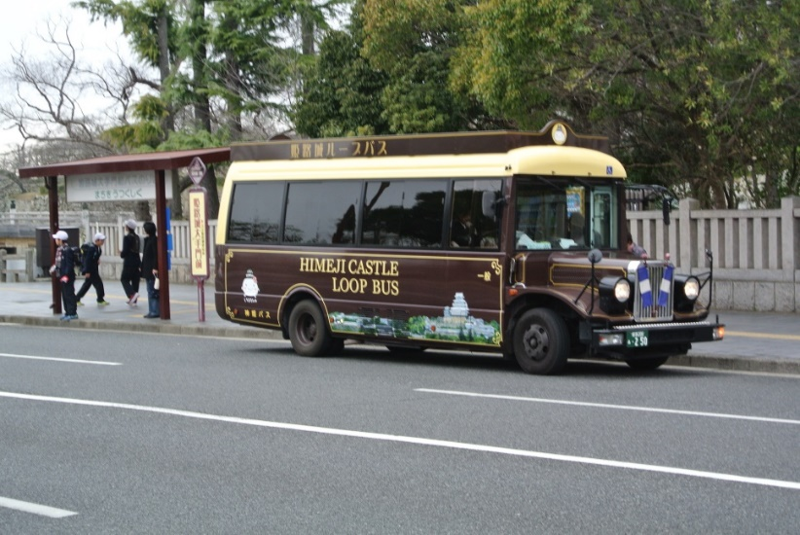
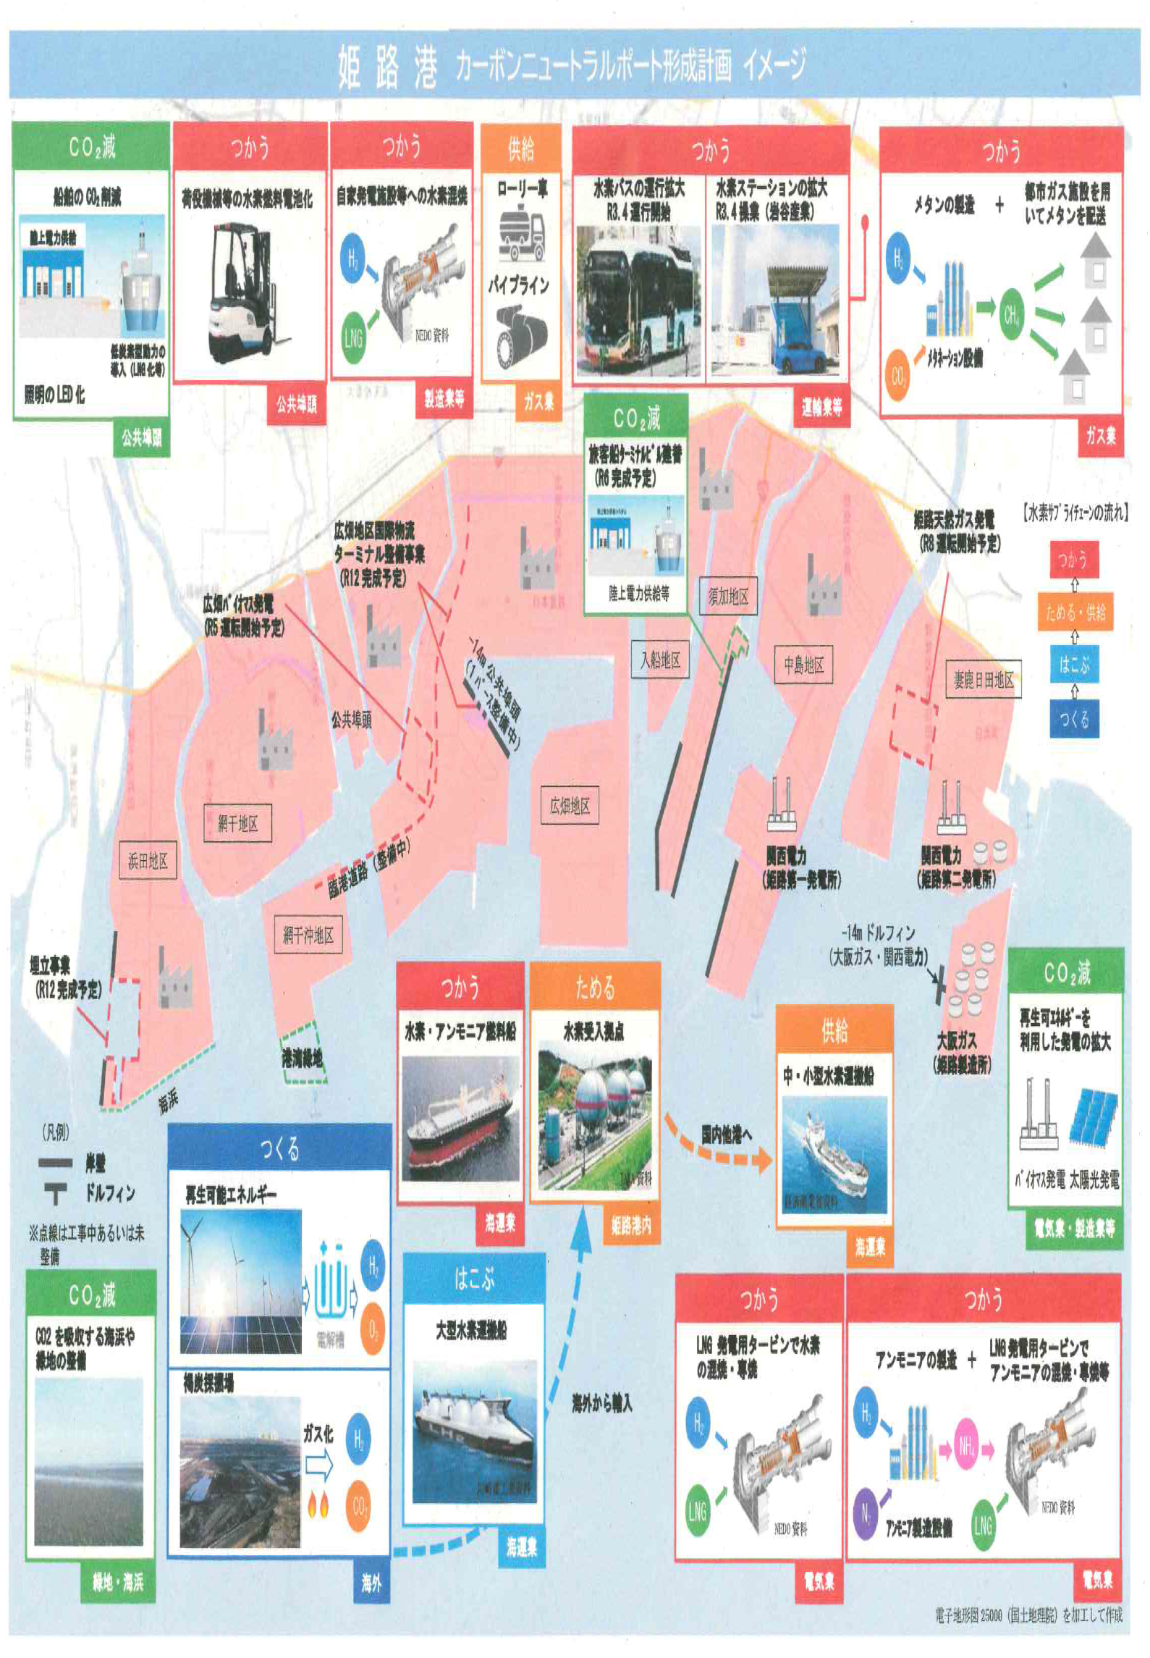
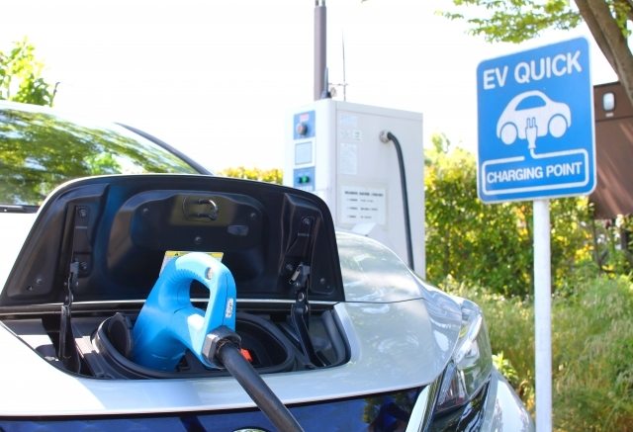
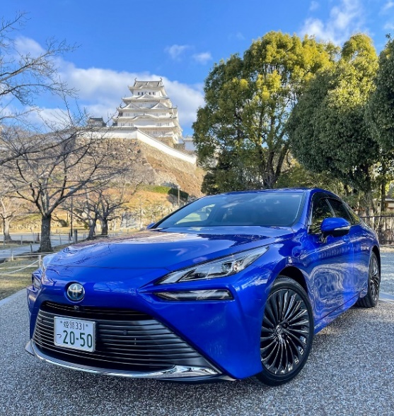
成長を促す「グリーン改革」
姫路城ライトアップの
LED化の推進
ゼロカーボンキャッスルの推進
ライトアップ点灯式
令和３年２月 ゼロカーボンシティ宣言
令和４年４月 「第１回 脱炭素先行地域」に選定
城周辺観光ループバスのEV化
次世代自動車の普及促進
播磨臨海地域CNP（カーボンニュートラルポート）の推進
EV用急速充電設備の整備
４
ＦＣＶ（燃料電池自動車）
９
Notes:
ゼロカーボンシティ宣言
令和３年２月22日、2050年までに二酸化炭素の実質排出量ゼロを目指すことを宣言
ゼロカーボンキャッスルの推進
◆ 脱炭素先行地域の推進
令和４年４月に環境省から第１回脱炭素先行地域として選定を受けた「姫路城ゼロカーボン
キャッスル構想～世界遺産・国宝「姫路城」から始まる脱炭素ドミノ～」を推進
「ゼロカーボンキャッスル構想」を実現するため、令和５年度から令和８年度にかけて、市所
有の遊休地への太陽光発電設備の設置に取り組み、そこで作られた電力を姫路城やその周
辺の公共施設13地点へ供給
◆ 姫路城ライトアップのLED化の推進(世界的照明ﾃﾞｻﾞｲﾅｰ石井幹子氏が設計・監修)
リニューアルを記念し、点灯式を開催（令和５年３月25日 午後６時30分から午後７時30分）
➡ スケジュール：令和５年度：櫓、石垣等 14基
◆ 城周辺観光ループバスのＥＶ化（２台ＥＶ化を助成）
市民・企業のカーボンニュートラルの推進
◆ ＣＮＰ（カーボンニュートラルポート）の推進
県が設置する播磨臨海地域ＣＮＰ推進協議会への参画や、水素関連など成長が期待される
次世代産業への事業者の参画促進などにより、港湾エリアの脱炭素化を推進
◆ 次世代自動車の普及促進
個人や事業者向けにＥＶ、ＦＣＶなど、次世代自動車の導入助成制度を拡充
➡ 助成額：ＥＶ・・・20万円／台 ＦＣＶ・・・50万円／台 等
◆ ＥＶ用急速充電設備の整備
市民が利用できる急速充電設備を市役所本庁舎へ整備
➡ スケジュール：令和５年度・・・実施設計 令和６年度・・・工事

Slide 6
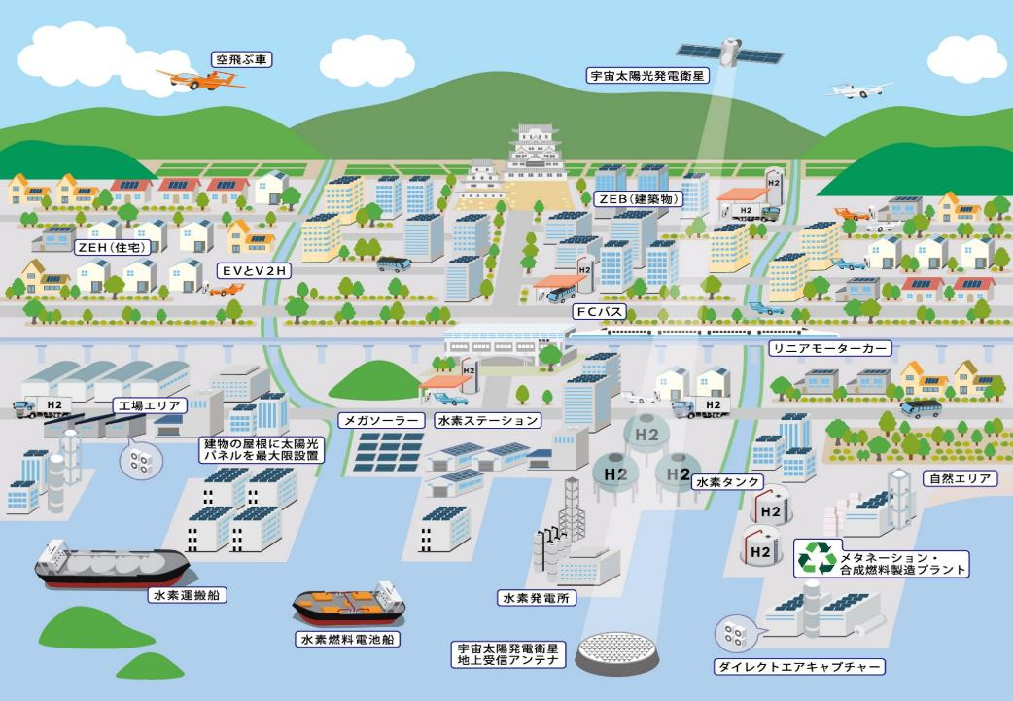





姫路市が目指す脱炭素社会、2050年の姿
スマート農業
グリーンファミリー制度
（総合的な移住・定住支援策）
総合水素ステーション
播磨臨海地域道路
臨海水素コンビナート
５
Notes:
最後に、姫路市では今後もＧＸを施策の柱に据え、脱炭素先行地域の取組を端緒として、水素の利活用やカーボンニュートラルポートの形成促進など各種施策を迅速かつシームレスに展開し、よりよい環境・経済・社会を生み出すゼロカーボンシティを目指します。

Slide 7

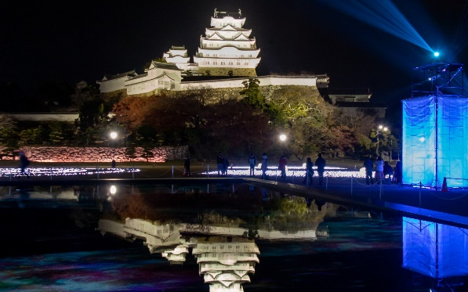
ご清聴ありがとうございました
会場：姫路城 三の丸広場
期間：令和５年11月22日～（予定）
光で繋ぐ Castle History 30th
17
17
３
※イメージパース
11

